Slide 1

스마트 커뮤니티 기초데이터 수집
Smart Community
안상현, 김상현, 최상현, 이상현

Slide 2





목차
팀소개
기획의도 및 컨셉
주요특징
디자인 리서치
기획 방안

Slide 3
프로젝트 개요
팀소개
기획의도 및 컨셉
주요특징
UI 디자인

Slide 4
프로젝트 개요 - 팀소개
조이름 : ?
팀장 : 안상현 [ 수행 업무 ]
팀원 : 김상현 [ 수행 업무 ]
팀원 : 최상현 [ 수행 업무 ]
팀원 : 이상현 [ 수행 업무 ]

Slide 5
프로젝트 개요 - 기획의도 및 컨셉
취준생에게 직업능력향상 계획을 수립할 수 있는 현실적이면서도 효과적인 전략 제공을 제공하고자 함
빠르게 변화하는 IT 트렌드에 맞는 UI/UX 디자인 능력을 향상시켜 취준생의 경쟁력을 높이고자 함
IT 전문가가 되기 위한 최준생들이 다양한 정보를 상호 제공 하고 공유하는 건전한 커뮤니티를 형성하고자 함

Slide 6
프로젝트 개요 - 주요특징
Fun - 사이트 방문시 즐거움을 느끼면서 컨텐츠를 볼 수 있다.
We - “나”만을 위한 사이트가 아닌 “우리”를 위한 커뮤니티로 확장하여 개인만을 위함이 아닌 공유의 성격으로 차별화 한다.
Information - 이용하고 갈 때 뭔가를 얻거나 남긴다는 느낌을 줄 수 있는 컨텐츠 및 서비스, 정보가 풍부한 사이트

Slide 7
프로젝트 개요 - UI 디자인
높은 가독성과 정보 습득을 위한 직관적인 메뉴배치
사용자 중심의 직관적이고 쉽게 접근 가능한 UI를 구성할 것
인지적 효과를 고려한 이해하기 쉬운 디자인으로 구성할 것
PC, 모바일 스마트기기에서 접근가능하며 사용성에 중점을 둘 것
웹 접근성 및 웹 표준을 준수하며 콘텐츠 추가에 대한 확장성을 고려할 것

Slide 8
디자인 리서치
팀소개
기획의도 및 컨셉
주요특징
UI 디자인

Slide 9
디자인리서치 - 방향설정
디자인 리서치를 통해 관련 산업 분야의 동향을 파악한다.
경쟁 서비스의 장단점을 파악한다.
정보를 알기 쉽게 전달한다.
사용성을 높인다.
사용자 참여를 유도한다.
시각적, 청각적 즐거움을 준다.
긍정적인 사용자 경험을 전달한다.
참고할 만한 자료는 스크랩 또는 화면 캡처를 통해 컴퓨터에 저장한다.
리서치 자료에 대한 현황분석을 실시한다.

Slide 10
디자인리서치 – 조사리스트
웹마당(webmadang.net)
IT뉴스(itnews.or.kr)
IT마당(www.itmd.co.kr)
코엑스(coex.co.kr)
온오프믹스(onoffmix.com)
그린컴퓨터(www.greenart.co.kr)
건국대학생커뮤니티(kung.kr)
와디즈(www.wadiz.kr)
오키(okky.kr)
큐넷(q-net)
?
?
?
?
?
?
?
?
?
?
1조
2조
3조
4조
5조

Slide 11
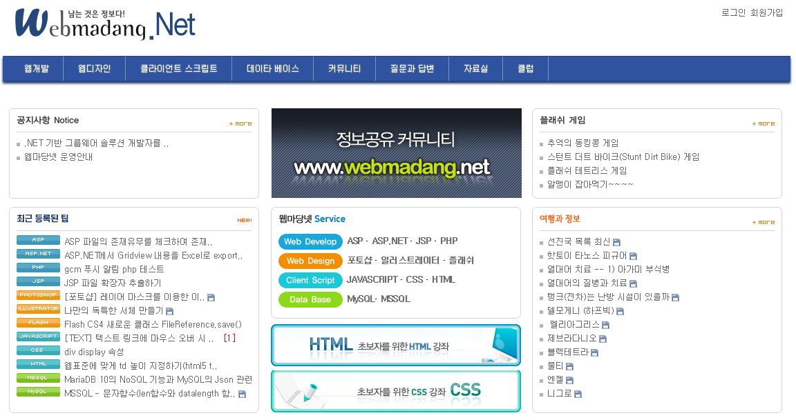
디자인리서치 - 웹마당(webmadang.net)

Slide 12
디자인리서치 - 웹마당(webmadang.net)
강점(Strength)
?
약점(Weakness)
?

Slide 13
기획 방안
정보구조 설계

Slide 14
정보구조 설계
HOME
?
?
?
?
?
?
?
?
?
?
?
?
?
?
?
?
?
?

Slide 15
레이아웃 – HOME
사이트이름/로고
자격증
면접
구인구직
업계
자유
구인구직
<플래티넘>
(일자리)
공모전,채용정보
구인구직
<플래티넘>
(일자리)
기타
기타
기타
구인구직
<플래티넘>
(일자리)
풋터

Slide 16
레이아웃 – 서브메뉴/자격증종류
사이트이름/로고
자격증
면접
구인구직
업계
자유
전체메뉴bar
(접기가능)
((스크롤시
따라옴))
개발관련
자격증
언어관련
자격증
자격증
자격증종류
관련직업정보
시험일정안내
합격자수기
전기
면접
☞ 검색바
구인/
기타
업계
농업
디자인관련
자격증
인기자격증,
사람들이 많이 취득하는 자격증을
그 수치의 크기에 따라
원크기를 다르게 적용함
누르면 관련 자격증설명으로 이동
자유
더 많은 자격증 알아보기

Slide 17
레이아웃 – 서브메뉴/관련직업정보
사이트이름/로고
자격증
면접
구인구직
업계
자유
전체메뉴bar
(접기가능)
((스크롤시
따라옴))
ㄱ
ㄴ
ㄷ
자격증
자격증종류
관련직업정보
시험일정안내
합격자수기
면접
구인/
업계
자유
ㄱㄴㄷ순으로 직업정보나열

Slide 18
레이아웃 – 서브메뉴/시험일정안내
사이트이름/로고
자격증
면접
구인구직
업계
자유
전체메뉴bar
(접기가능)
((스크롤시
따라옴))
검색
분야별
일정별
(달력)
검색어
자격증
자격증종류
관련직업정보
시험일정안내
합격자수기
분야
이름
날짜
면접
구인/
업계
자유

Slide 19
레이아웃 – 서브메뉴/합격자수기
사이트이름/로고
자격증
면접
구인구직
업계
자유
전체메뉴bar
(접기가능)
((스크롤시
따라옴))
자격증
종류
합격자수기
<시험날짜가 임박한
자격증종류로 가져온다>
“실기 때 가장 중요한 것은 00입니다”
<합격자수기 내용 일부 발췌 호기심자극>
자격증
자격증종류
관련직업정보
시험일정안내
합격자수기
면접
구인/
업계
커서를 대지 않을 땐
opacity 낮은 상태
커서를 대면
선명해진다
자유
자격증종류별로 합격자수기를 볼 수 있다.

Slide 20
사이트이름/로고
자격증
면접
구인구직
업계
자유
전체메뉴bar
(접기가능)
((스크롤시
따라옴))
자격증
자격증종류
관련직업정보
시험일정안내
합격자수기
면접
구인/
업계
자유

